Slide 1
Projeto de Extensão
Sistema de Reposição de Aulas:
Microlins
Integrantes do Grupo 1: Prontuário:
Adrieli Fernanda de Moraes Suarez CP3025446
Alessandra Miguel Rodrigues da Silva CP3025063
Antônio Matheus Rodrigues da Silva CP3025055
Seung Jin Jucá Casierra CP3024041

Slide 2
Objetivo
O objetivo deste projeto foi identificar uma dificuldade ocorrida nos cotidianos da sociedade e colocar em prática todo conhecimento adquirido durante este período;
Analisamos as dificuldades ocorridas e procuramos melhorar o processo.

Slide 3
Levantamento das Demandas
Identificamos que a instituição escolar, Microlins, apresenta dificuldades em seu processo de agendamento para reposição de aulas.

Slide 4

Justificativa
Nosso finalidade é ajudar e facilitar em um processo mais rápido e preciso na organização das reposições de aula, não sendo necessário o aluno ir diretamente à escola (como acontece atualmente), mas tendo um acesso direto ao sistema de qualquer lugar que esteja, agendando conforme disponibilidade, sem muitas dificuldades.

Slide 5
Justificativa
Necessidades a serem atendidas pelo projeto:
Permitir que os alunos solicitem reposições diretamente pelo sistema, selecionando o dia e o horário desejado;
Facilidade de uso para os alunos se comunicarem com a escola;
Flexibilidade para permitir diferentes formas de contato com a secretaria.

Slide 6

Problema
Um dos problemas encontrados:
Atualmente os alunos reclamam sobre a dificuldade que tem para agendar reposições de aulas, pois os mesmo precisam ir pessoalmente na instituição escolar para solicitar está reposição.

Slide 7
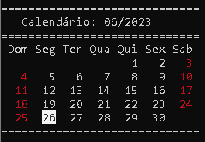
Desafios encontrados
Alguns desafios encontrado foram:
Localizar uma demanda para inicialização do projeto;
Tempo curto para realização do projeto;
Agendar horários com a responsável pela escola, pois a responsável cuida de várias instituições, não tendo muito tempo para reuniões, mas mesmo assim abriu uma exceção e conseguiu conversar sobre a dificuldade apresentada que ocorre com frequência para marcação de reposição de aulas;
Funcionamento do software.

Slide 8
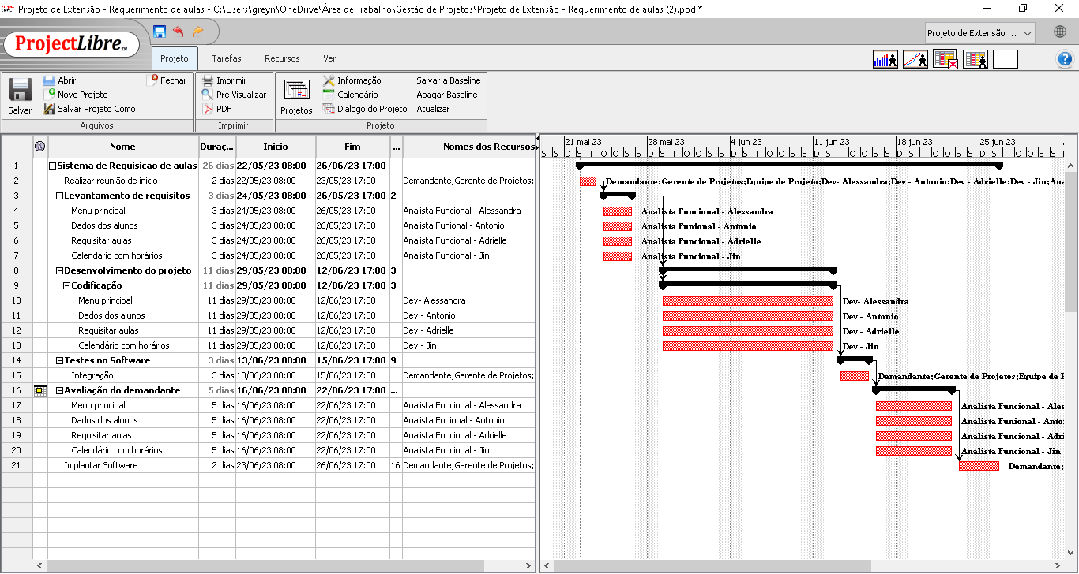
Outros itens importantes
Durante a execução do projeto utilizamos também o Project Libre, que é uma versão de código aberto do software para gerenciamento do projeto;
Com o trabalho inserido no Project Libre, ajudou a nos organizarmos com datas, prazos,...

Slide 9
Project Libre

Slide 10
Conteúdos utilizados
Bibliotecas;
Estruturas condicionais:
Estruturas de decisão;
Estruturas de repetição;
Vetores e matrizes;
Strings;
Estrutura Básicas;
Estruturas Structs;
Banco de dados ...

Slide 11
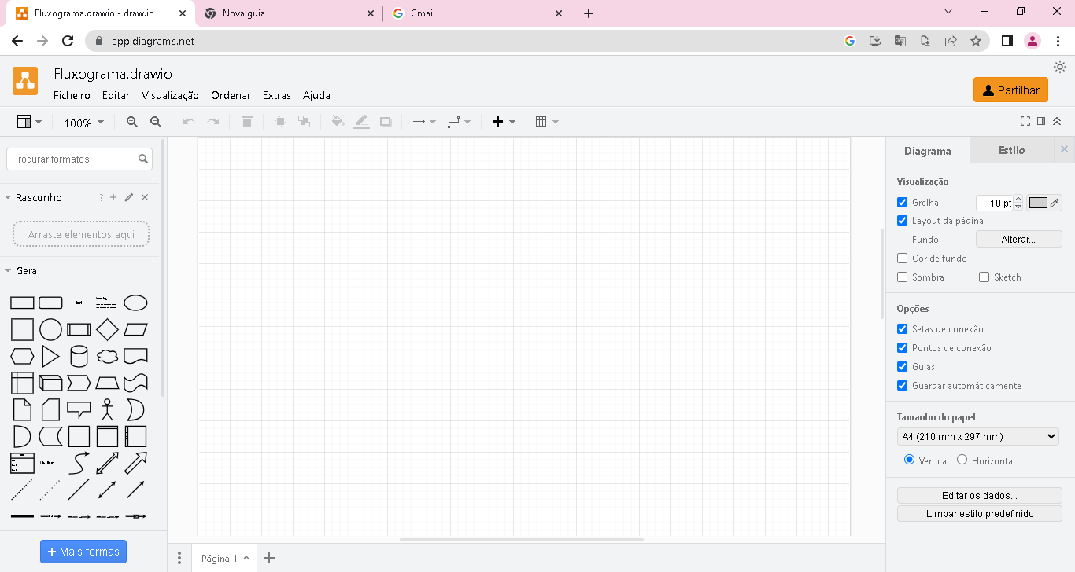
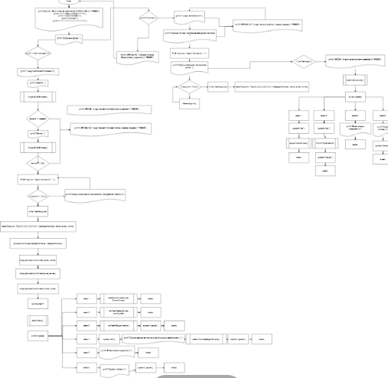
Apresentação do Projeto:
Fluxograma

Slide 12
Apresentação do Projeto:

